Slide 1

Forskning og evidens i dagtilbud
En guide til at vurdere viden om dagtilbud
Juni 2017

Slide 2

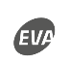
Viden kan være erfaringsbaseret eller forskningsbaseret
Erfaringsbaseret viden bygger på mangeårige erfaringer med, hvad der skaber resultater
i det pædagogiske arbejde.
Erfaringsbaseret viden er fx den praksisviden, som det pædagogiske personale tilegner
sig hver dag.
Forskningsbaseret viden bygger på psykologisk og pædagogisk forskning mm.
Forskningsbaseret viden er kendetegnet ved at være systematisk og kritisk indsamlet, analyseret og beskrevet.

Slide 3

Forskning kan både besvare og rejse spørgsmål
Forskningsbaseret viden af høj kvalitet kan både rejse og besvare mange spørgsmål om børns trivsel, udvikling og læring:
Hvordan oplever børnene deres hverdag i dagtilbuddet?
Hvordan tilrettelægger det pædagogiske personale deres hverdag?
Hvilken effekt har indsatsen? Hvad virker og hvad virker ikke?

Slide 4

Fire forskellige metoder
Forskellige typer af undersøgelser kan hjælpe med at svare på forskellige typer af spørgsmål, du kan anvende:
Kvalitative undersøgelser.
Spørgeskema undersøgelser.
Lodtrækningsstudier.
Forskningskortlægning.

Slide 5
Vejviser til viden om dagtilbud
Kvalitative undersøgelser:
Baseret på observationer eller interviews. Kan give viden om hvordan noget virker, og hvordan en bestemt pædagogisk praksis opleves af det pædagogiske personale og af børnene.
Spørgeskemaundersøgelser:
Kan bl.a. give viden om udbredelse af et bestemt fænomen eller problem, fordeling imellem forskellige kommuner eller dagtilbud eller forskellige gruppers holdning til et fænomen.
Man kan fx sammenligne forældre, børns og medarbejderes holdninger.

Slide 6
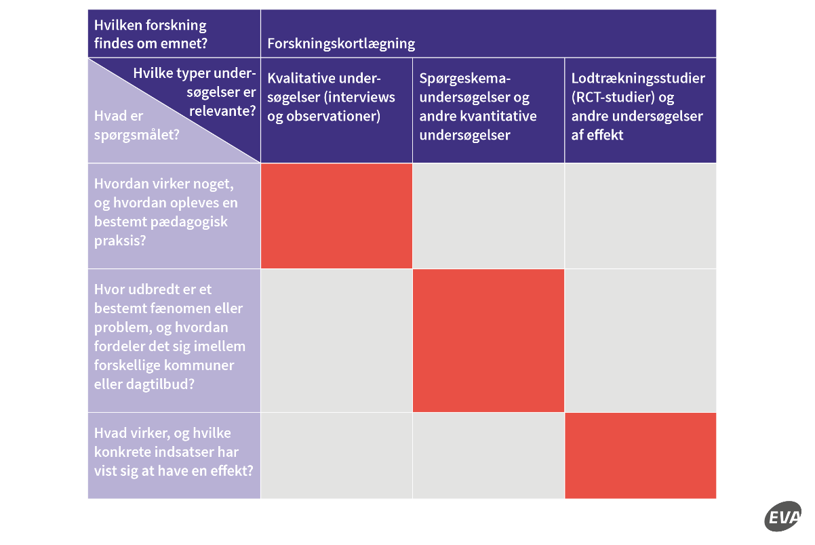
Vejviser til viden om dagtilbud
Lodtrækningsstudier:
Er særlig velegnet til at besvare spørgsmål om effekt eller om hvad der virker. I et lodtræknings-studie udvælges et antal børn tilfældigt til henholdsvis test eller kontrolgruppe. Et korrekt designet lodtrækningsstudie gør det muligt at sige med stor sikkerhed, om den pågældende indsats har en effekt uafhængigt af andre tilfældige faktorer.
Forskningskortlægning:
Indsamler, analyserer og præsenterer relevant forskning om et givent emne på tværs af forskellige typer af undersøgelser.

Slide 7
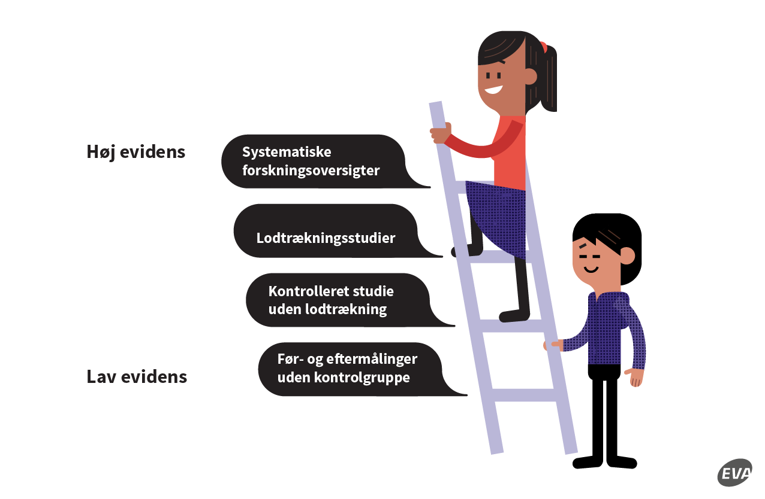
Evidens og viden om effekter
Effektstigen
Evidens betyder den aktuelt bedste viden indenfor et bestemt område.
Ud fra en snæver forståelse af evidens er begrebet knyttet til viden om effekten af bestemte pædagogiske indsatser.
De kan rangordnes som vist i effektstigen.

Slide 8
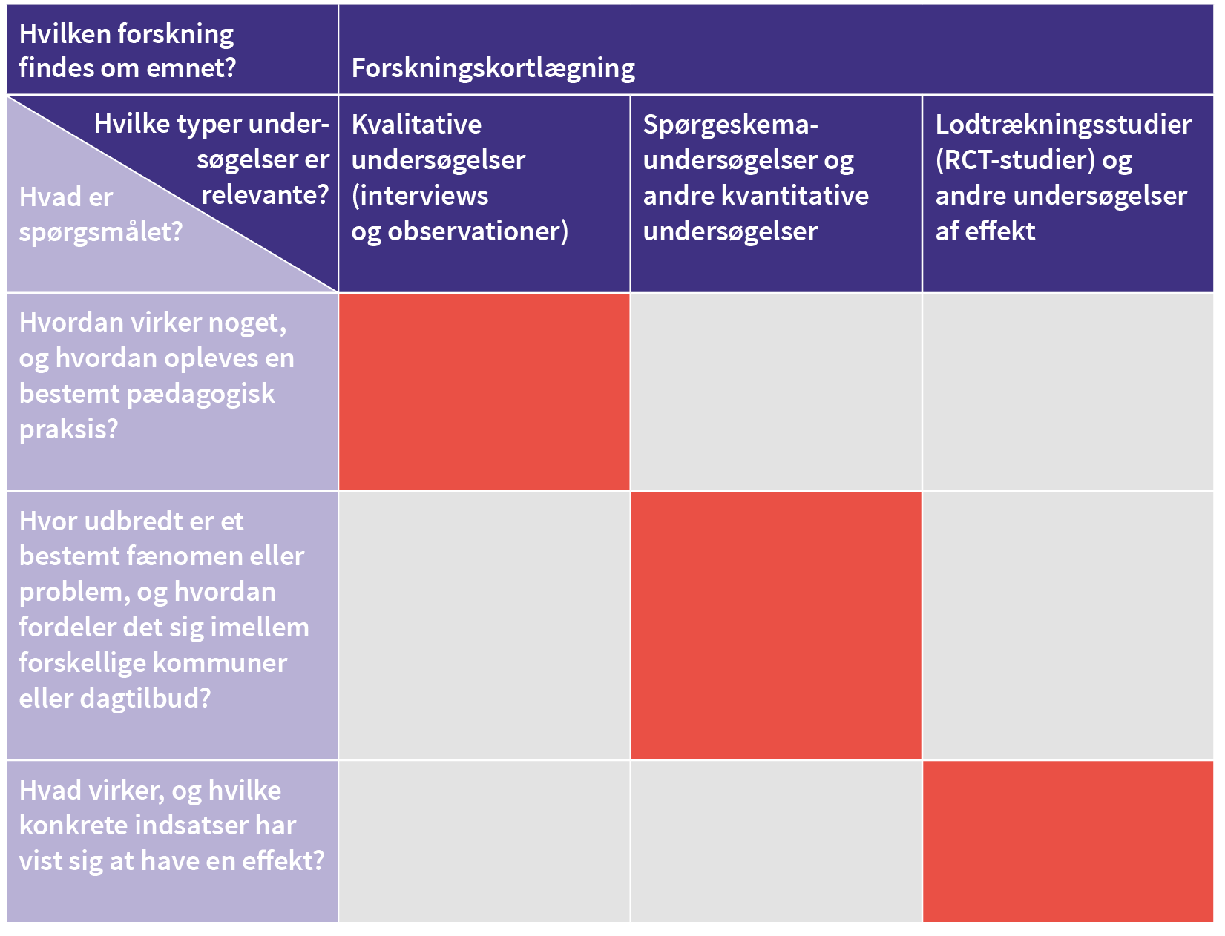
Forskningsbaseret viden om forskellige spørgsmål
Tabellen viser en oversigt over forskellige typer af undersøgelsers styrke i forhold til at besvare forskellige spørgsmål.

Slide 9

Ikke kun den snævre forståelse af evidens
På dagtilbudsområdet er det ikke realistisk, at vi kan nøjes med at forholde os til den snævre forståelse af evidens:
Der eksisterer meget lidt af denne type forskning på dagtilbudsområdet.
Spørgsmålet om, hvordan det virker, og hvordan en bestemt pædagogiske praksis opleves af børn og voksne, er også relevant for en fortsat udvikling af pædagogisk praksis af høj kvalitet.

Slide 10

Tre trin til at vurdere viden om dagtilbud
Vurdering af viden i dagtilbud består af:
Vurdering af forskningens kvalitet.
Vurdering af forskningens relevans.
Muligheden for at understøtte en forskningsinspireret pædagogisk praksis

Slide 11
1. trin: vurdering af forskningens kvalitet
Når du skal vurdere kvaliteten af en undersøgelse, skal du se på tre parametre:
Gennemsigtighed handler om, hvorvidt det er beskrevet tydeligt, hvordan de børn eller dagtilbud, der indgår i undersøgelsen, er udvalgt, hvem og hvor mange der deltager i undersøgelsen, hvad der kendetegner deltagerne (alder, køn geografi m.m.), og hvordan data er indsamlet og analyseret.
Troværdighed handler om, hvorvidt det er sandsynligt, at studiet rent faktisk svarer på det eller de spørgsmål, det har til hensigt at besvare. Eller om data er påvirket af fejlkilder, eller om studiet på andre måder er begrænset i forhold til at besvare undersøgelsesspørgsmålet.
Generaliserbarhed handler om, i hvilken grad studiets konklusioner også er gyldige udenfor den kontekst studiet blev til i, fx andre dagtilbud, lande eller anvendelsesområder.
Er der sammenhæng mellem formål/forskningsspørgsmål, data og konklusion?
Er forfatteren biases- dvs. har forfatteren en særlig tilknytning til den kontekst , hvori der indsamles data

Slide 12
2. trin: Vurdering af forskningens anvendelighed
At en undersøgelse er vurderet til at være af høj kvalitet, betyder ikke, at dens konklusioner eller anbefalinger vil skabe den samme forandring eller de samme resultater, hvis de implementeres i en anden kommune eller et andet dagtilbud.
Vurdér derfor anvendelighed ud fra tre overordnede parametre:
Relevans har at gøre med, om en undersøgelse forholder sig til et problem, der er aktuelt i din kommune eller dagtilbud, om børnegruppen og konteksten er sammenlignelig.
Forudsætninger for implementering handler om de væsentligste forudsætninger, der skal være til stede for, at de anbefalinger eller løsninger, der peges på i en undersøgelse, rent faktisk kan implementeres effektivt.
Økonomi handler om, hvad det koster at implementere konkrete anbefalinger eller løsninger set i forhold til den forventede gevinst. Ofte vil det være tungen på vægtskålen, når en undersøgelses anvendelighed vurderes samlet.

Slide 13
3. trin: Understøt en forskningsinspireret pædagogisk praksis
Tre forhold er vigtige, hvis I vil understøtte en forskningsinspireret praksis i forvaltningen og de enkelte dagtilbud:
Skab adgang til viden handler om at gør det lettere for pædagogiske konsulenter, ledere og medarbejdere at finde relevant viden. Den kan fx være en hjælp, når de pædagogiske konsulenter indsamler viden inden for et bestemt tema og sender den til dagtilbuddene.
Bring viden i spil handler om, at ny forskningsviden opleves som meningsfyldt og relevant for ledere og pædagogiske personale i dagtilbud.
Skab gode betingelser handler om at bidrage til, at viden og forskning rent faktisk bringes i spil i det pædagogiske arbejde. Det kan gøres ved at inspirere lederen og det pædagogiske personale til at tilrettelægge hverdagen på måder, der sikre, at faglig viden og forskning inddrages.

Slide 14
Vil du vide mere om forskning og evidens?
Tjek hele udgivelsen ud her Forskning og evidens – en guide til at vurdere viden
Vil du vide mere om kvalitet, så læs mere her
Her er en database med forskning på dagtilbudsområdet

